Slide 1
Приложение 4 к Положению об организации и проведении пилотных тестирований инновационных решений в городе Москве
ПИЛОТНЫЕ ТЕСТИРОВАНИЯ
ИННОВАЦИОННЫХ РЕШЕНИЙ
ООО «НПО ПРОРЫВ»
КАВИТЕК-АКВА
https://cavitech.pro
Notes:
Пояснение по заполнению:
- Все слайды должны содержать достаточную, детальную и корректную информацию для оценки экспертами и площадками заявки по критериям, указанным в каждом слайде.
- Если не хватает места, то уменьшите шрифт или вставьте дополнительные слайды
- Информацию, которая будет полезна для ознакомления экспертами и площадкам, укажите в приложениях или в отдельных документах к заявке (например, детальное описание научно-технических особенностей и подхода инновационного решения, маркетинговый анализ рынка, рекомендации текущих потребителей и тд).
- Крайне рекомендуется приложить фото и видео материалы инновационного решения для наглядного понимания процесса его работы и преимуществ.

Slide 2
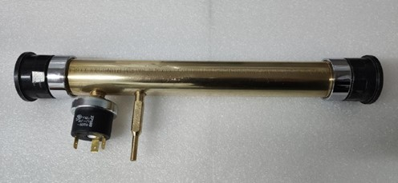
ОПИСАНИЕ ИННОВАЦИОННОГО РЕШЕНИЯ
ПИЛОТНЫЕ ТЕСТИРОВАНИЯ ИННОВАЦИОННЫХ РЕШЕНИЙ
Описание инновационного решения: Инновационность: Интеллектуальная собственность: в процессе регистрации, аналогичный способ зарегистрирован нами патент № 206204 Сертификаты, разрешения, лицензии: - РЕГИСТРАЦИОННОЕ УДОСТОВЕРЕНИЕ НА МЕД.ИЗДЕЛИЕ -
Да/нет | Является качественно новым решением | Да. Устройство и сам способ в целом является РИД изобретательской команды при инновационном кластере «Головино».
Да/нет | Частично улучшает или дополняет альтернативные решения | Да. Устройство привносит новаторство на текущий рынок водоочистки и обладает целым рядом преимуществ перед альтернативами.
Да/нет | Обладает существенными преимуществами | Вода обеззараживается до нормативного уровня после первого прогона. Возможность полностью исключить хлорирование.
Потребители инновационного решения | Организации, эксплуатирующие бассейны и системы водоснабжения в целом.
Стадия технической и коммерческой готовности решения | Опытный образец
Модель коммерциализации и пути продвижения технологии на рынок | Продажа оборудования, энергосервисные контракты
ФОТОГРАФИЯ ИННОВАЦИОННОГО РЕШЕНИЯ
2
Notes:
Пояснение по заполнению. Слайд должен содержать детальную и конкретную информацию для оценки экспертами и площадками:
Описание решения: Расскажите детально о вашем решении, применяемых технологиях, методах использования
Инновационность и уникальность инновационного решения на мировом рынке, российском рынке, в городском хозяйстве г. Москвы: классифицируйте предлагаемое решение, выбрав одну из характеристик, представленных в таблице)
Наличие подтверждения прав на результаты интеллектуальной деятельности: приведите номера документов
Потребители инновационного решения: укажите сферу деятельности компаний, которые могут выступить потенциальными заказчиками, а также приведите примеры таких компаний
Оценка уровня готовности и работоспособности инновационного решения: расскажите о стадии готовности вашего продукта к применению и коммерциализации (можете ориентироваться на шкалу готовности технологии TRL)
Модель коммерциализации: укажите свою бизнес-модель (которая может быть применима по итогам пилотирования)

Slide 3
АКТУАЛЬНОСТЬ И ЭФФЕКТЫ ИННОВАЦИОННОГО РЕШЕНИЯ
ПИЛОТНЫЕ ТЕСТИРОВАНИЯ ИННОВАЦИОННЫХ РЕШЕНИЙ
Актуальность | С проблемой водоподготовки сталкивается любая водоснабжающая/эксплуатирующая организация. Кавитек-Аква является качественно новым решением на рынке, не имеющим аналогов.
Эффекты применения | Качественные эффекты: обеззараживание воды за счет озонирования, полное соответствие всем нормативным требованиям; возможность исключения хлорирование и, как следствие, пагубных эффектов воздействия хлорных соединений на здоровье человека при контакте воды со слизистой/попадании внутрь; повышение органолептических свой воды. Улучшение вкуса и запаха, повышение прозрачности, благотворное влияние на кожный покров человека. Экономические эффекты: снижение операционных расходов на обеззараживание воды до 100%; существенное снижение расходов на эксплуатацию бассейнов за счет долгосрочной эксплуатации (до 10 лет), требующей минимального технического обслуживания.
Безопасность применения | Устройство абсолютно безопасно в применении. В случае отключения/выхода из строя блока автоматики, реактор переходит в режим обычной водопроводной трубы.
3
Notes:
Пояснение по заполнению. Слайд должен содержать детальную и конкретную информацию для оценки экспертами и площадками критерий:
Актуальность: опишите актуальные проблемы и задачи (городского хозяйства, площадок или потребителей), как инновация влияет на их решение
Эффекты применения инновационного решения: укажите ценность и положительный эффект, которые создает инновационное решение для площадок, городского хозяйства и пользователей
Безопасность применения: соответствие требованиям, установленным техническими регламентами, и иным обязательным требованиям к безопасности продукции, а также требованиям к безопасности процессов производства, эксплуатации, хранения, реализации и (или) утилизации продукции (укажите полученные сертификаты и разрешения по соблюдению требований, установленных техническими регламентами, и иных обязательных требований к безопасности продукции, а также требований к безопасности процессов производства, эксплуатации, хранения, реализации и (или) утилизации продукции (если не требуются или необходимые разрешения еще не получены – укажите это))

Slide 4
КОНКУРЕНТНОСПОСОБНОСТЬ ИННОВАЦИОННОГО РЕШЕНИЯ
ПИЛОТНЫЕ ТЕСТИРОВАНИЯ ИННОВАЦИОННЫХ РЕШЕНИЙ
Основные НЕДОСТАТКИ И преимущества инновационного решения по сравнению с конкурирующими или альтернативными решениями: На текущий момент существуют 3 наиболее распространенные технологии обеззараживания воды: хлорирование, озонирование и обработка ультрафиолетом. Хлорирование, несмотря на ряд существенных недостатков, применяется повсеместно за счет простоты и дешевизны. Ультрафиолет способен быть эффективным, но применяется реже всех в виду большой закупочной стоимости оборудования, сложного и дорого обслуживание. Озонирование само по себе не является инновацией и по эффективности обеззараживания не уступает хлорированию, однако, на текущий момент не существует таких компактных и надежных устройств, как Кавитек-Аква, способных полностью растворять озон в воде (с положительным превышением нормативного уровня).
ЛИДИРУЮЩИЕ Конкурирующие решения (ИСПОЛЬЗУЮТ аналогичную ТЕХНОЛОГИЮ, ПОДХОД для решения тоЙ же проблемы) |  | Технологические преимущества конкурента | Технологические недостатки конкурента | экономические преимущества конкурента | экономические недостатки конкурента
В мире | Apel Ozon + Wassertechnik GmbH, Ozomat, Германия, https://www.ozomat.de/infomaterial-ozomat/ | Установка для бассейнов, объемом до 80 куб.м. Очищает и обеззараживает 10 тонн воды в час. Габариты: 400х1350х500 | Не позволяет исключить хлорирование, хоть и существенно минимизирует. Большие габариты установки. Необходимость регулярного обслуживания. | Отсутствуют | Высокая стоимость, высокое энергопотребление, регулярные затраты на обслуживание и необходимость затрат на хлорирование. Цена порядка 500 т.р.
В России | 1) Scout Duo, Xenozone, Россия, https://xenozone.ru/katalog/sistemy-ochistki-vody/chastnye-bassejny/sistema-kombinirovannoj-obrabotki-vodyi-xenozone-scout-duo-50.html | До 50 куб.м., потребляет 1,39 кВт из сети 220В. За один час устройство обработает 4 куб.м. воды. Кроме генератора О3 и ультрафиолетового стерилизатора, установка оборудована:повысительным насосом;датчиком протока;статическим миксером;деструктором остаточного газа. | Не позволяет исключить хлорирование, хоть и существенно минимизирует. Большие габариты установки. Необходимость регулярного обслуживания. | Отсутствуют | Высокая стоимость, высокое энергопотребление, регулярные затраты на обслуживание и необходимость затрат на хлорирование. Цена порядка 500 т.р
4
Notes:
Пояснение по заполнению. Слайд должен содержать детальную и конкретную информацию для оценки экспертами и площадками
Основные недостатки и преимущества по сравнению с аналогами: детально дополните ранее предоставленную информацию о новых и (или) значительно улучшенных потребительских качествах решения, технологических характеристиках, новых методах использования и существенных отличиях от имеющихся альтернативных решений.
Конкурентоспособность инновационного решения по сравнению с конкретными аналогами:
опишите функциональные, эксплуатационные, технические отличия, недостатки и ограничения применения инновационного решения, а также его ключевые преимущества;
укажите экономические преимущества и недостатки предлагаемого решения в сравнении с аналогами: стоимостные характеристики, стоимость сервисного обслуживания, частоту замены запчастей и т.д.

Slide 5
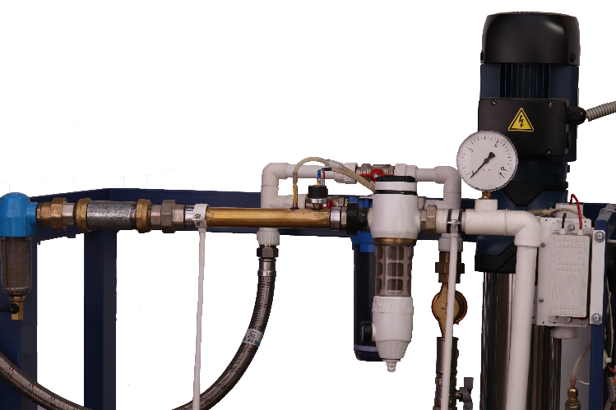
ДОПОЛНИТЕЛЬНЫЕ МАТЕРИАЛЫ
ПИЛОТНЫЕ ТЕСТИРОВАНИЯ ИННОВАЦИОННЫХ РЕШЕНИЙ
Примеры использования Инновационного решения Пример 1 Демонстрационный стенд, 2023 Используется для подготовки проб в СЭС Пример 2 Схема подключения к действующему бассейну.
ФОТОГРАФИЯ ИННОВАЦИОННОГО РЕШЕНИЯ
ФОТОГРАФИЯ ИННОВАЦИОННОГО РЕШЕНИЯ
5
Notes:
Пояснение по заполнению. Слайд должен содержать детальную и конкретную информацию для оценки экспертами и площадками
Приводятся примеры ранее реализованных тестирований/внедрений совместно с организациями, которые выступили в качестве заказчиков или партнеров компании-заявителя.
Вы можете привести несколько примеров пилотирований и внедрений, при необходимости разделив по одному слайду на каждый кейс.

Slide 6
ДОПОЛНИТЕЛЬНАЯ ИНФОРМАЦИЯ (при необходимости)
Notes:
Вы можете привести здесь любую информацию, которая на Ваш взгляд является важной при принятии решения о проведении пилотного тестирования, а также для полной и глубокой экспертной оценки.

